Slide 1
МБДОУ «Детский сад № 4»
Матвеевой Марии Сергеевны

Slide 2
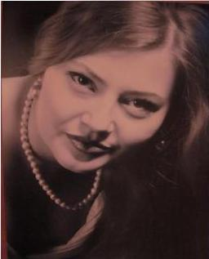
Фамилия Матвеева
Имя Мария
Отчество Сергеевна
Дата рождения: 02.04.1986г.
Место рождения: г. Владимир
Образование: высшее
Учебное заведение:
РАНХиГС
при Президенте РФ –
студент (бакалавр)
Государственное и
муниципальное управление
Владимирский Государственный гуманитарный Университет
Специальность – учитель-логопед, учитель-дефектолог
Год окончания 2008
Общий стаж работы 6 лет
Педагогический стаж 6 лет
Квалификационная категория: первая

Slide 4
Мои личные качества - коммуникабельность, открытость, самокритичность, высокая самоотдача, любовь к своей работе.
Мой девиз:
«Работа - лучший способ наслаждаться жизнью…»
Иммануил Кант
Мои увлечения
Путешествия –неиссякаемый источник вдохновения!!!

Slide 5
Мой взгляд на мир:
О смысле жизни спросите меня,
Я вам отвечу, может быть, не сразу.
Не буду я искать крылатой фразы
И говорить о буднях бытия.
У нас у каждого - свой смысл и цель,
Но самый главный смысл, конечно, дети!
Они за нас потом другим ответят,
Какими мы взрастили их теперь.
И, взрослым детям посмотрев в глаза,
Скажу себе: «Не зря живу на свете! »
И по щеке вдруг скатится слеза.
И повторю: «Мой смысл, конечно, дети! »
Фото с детьми

Slide 6
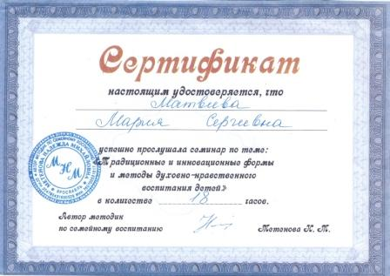
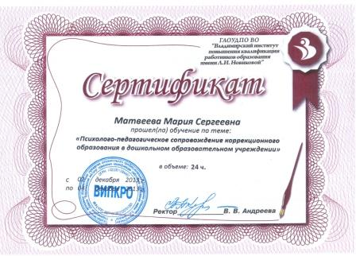
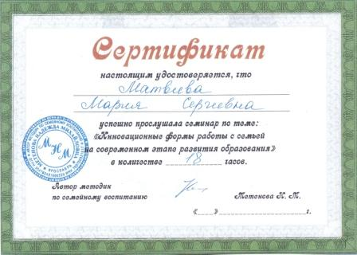
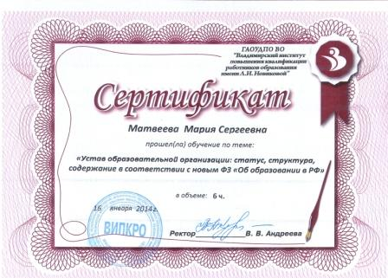
Повышение квалификации

Slide 7
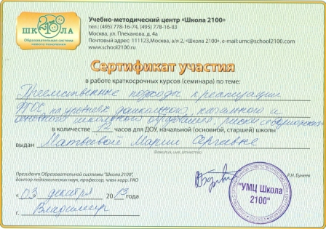
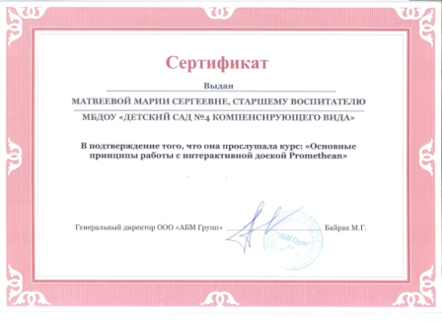

Slide 8
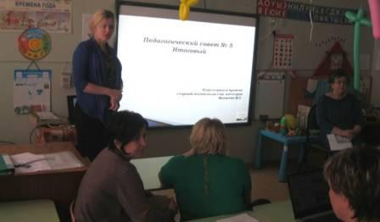
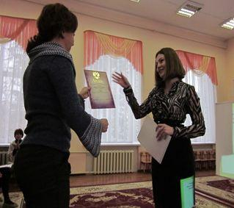
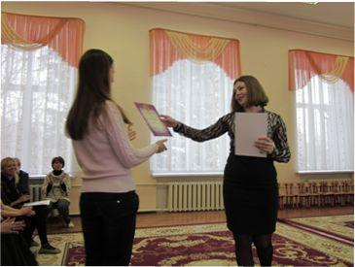
Углублённо изучаю темы самообразования «Инновационные методы работы с педагогическими кадрами в ДОУ», «Совершенствование педагогической деятельности по реализации государственных образовательных стандартов. Провожу анкетирования педагогов на выявление их социальной ориентации.

Slide 9
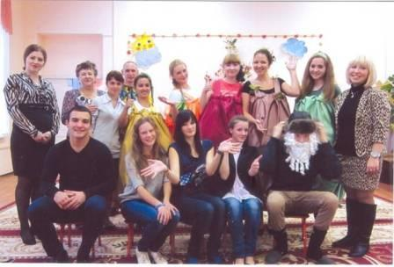
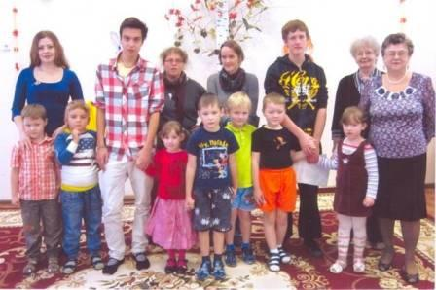
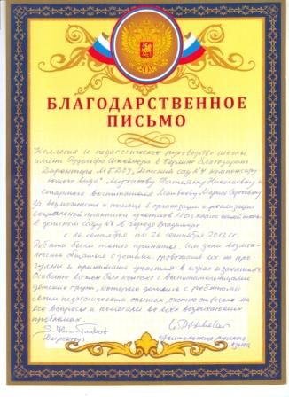
Взаимосвязь с социумом
Тесное взаимодействие с РАНХиГС при Президенте. Студенты очного отделения проводят для детей ДОУ совместные развлечения и представления
Сотрудничество со школой им. Рудольфа Штайнера. Во время социальной практики старшие школьники общаются с детьми ДОУ, участвую в проведении праздников.

Slide 10
Работа по обобщению и распространению собственного педагогического опыта
Наличие собственных методических разработок
№ | Название работы | Год | Способ распространения ( наличие в МК ДОУ сайте и др.
1. | «Проектный метод как средство развития мелкой моторики рук у детей старшего дошкольного возраста» | 2009-2011 | Финалист XXI городского конкурса «Педагог года-2012» Наличие в МКДОУ, на сайте https://sites.google.com/site/htwtgnjhs/home
2. | «Использование инновационных методов работы с педагогическими кадрами ДОУ» | 2014 | Публикация во Всероссийском журнале для работников образования «Метод-сборник»

